Slide 1
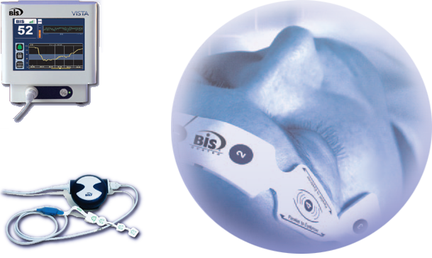
ГБОУ ВПО Читинская государственная медицинская академия
Кафедра анестезиологии, реанимации и интенсивной терапии
BIS- мониторинг
Клинический интерн Данзанов Ж.Д
. Куратор: Кушнаренко К.Е.

Slide 2
Глубина наркоза - параметр количественную оценку которого хотел бы иметь каждый анестезиолог.

Slide 3
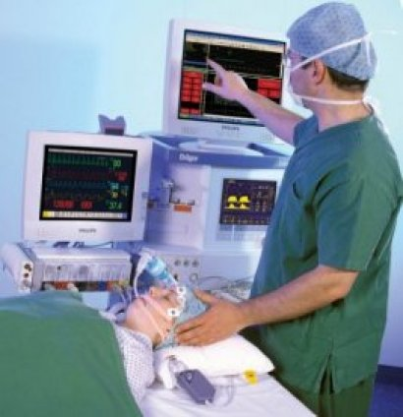
Создание максимально эффективной и в тоже время безопасной модели анестезии невозможно без применения отлаженной методики обратной связи между пациентом и врачом-анестезиологом во время проведения анестезии.
В середине 90-х годов(1996 г.) на рынке медицинского оборудования появились первые мониторы ЭЭГ с новой функцией расчета так называемого биспектрального индекса(BIS).

Slide 4
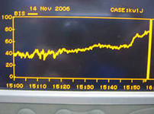
BIS используется в анестезии и интенсивной терапии для получения объективной информации о реакции пациента на анестетики и седативные средства.
Что такое BIS?
Биспектральный индекс (BIS) — это параметр, который обеспечивает прямое измерение эффекта общей анестезии и седации головного мозга. Он вычисляется на основе непрерывно регистрируемой ЭЭГ.

Slide 5
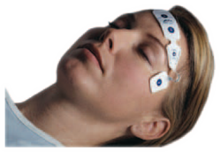
Как BIS работает
на лоб пациента устанавливается сенсор, с помощью которого регистрируется ЭЭГ
BIS–система обрабатывает поступающий сигнал и вычисляет BIS–индекс, число от 0 до 100, которое позволяет судить о степени сознания пациента

Slide 6
значение BIS–индекса, равное 100, означает, что пациент в полном сознании
значение BIS–индекса, равное 0, означает полное отсутствие активности мозга
при общей анестезии значение BIS– индекса должно находиться в интервале от 40 до 60
для седации рекомендуется уровень от 60 до 85

Slide 7
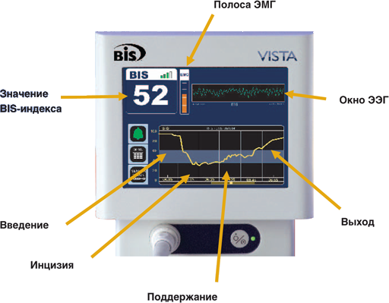

Slide 8
Преимущества при использовании BIS
При оперативных вмешательствах BIS позволяет:
практически устранить риск преждевременного выхода из наркоза
уменьшить расход анестетиков
уменьшить время выхода из наркоза на 35–50%
В отделениях интенсивной терапии BIS позволяет:
стабильно поддерживать требуемую глубину седации (по статистике, без BIS–контроля более чем у 69% пациентов наблюдается недостаточная или чрезмерная глубина седации)
улучшить качество ухода и уменьшить расходы на седативные средства

Slide 9
Недостатки при использовании BIS
BIS имеет определенные ограничения:
не может использоваться для определения МАК ингаляционных анестетиков , диагностики ишемии мозга, прогнозирования дальнейшего изменения состояния пациента
неинформативными оказываются изменения BIS при моноанестезии кетамином и на этапе вводной анестезии ксеноном

Slide 10
завышенными - при использовании больших доз опиатов
ошибочно высокие значения биспектрального индекса могут быть обусловлены и сокращением лицевых мышц или работой некоторых приборов (кардиостимуляторы, перфузоры, согревающие устройства)
ошибочно низкие - связаны с пульсацией височной артерии, движениями глаз или головы

Slide 11
Заключение: биспектральный индекс не заменяет традиционную клиническую оценку глубины и адекватности анестезии, но существенно дополняет ее, повышая качество анестезии и уровень безопасности больного.

Slide 12
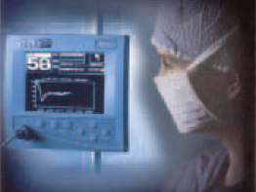
Благодарю за внимание!

